Slide 1
Основы языка Java

Slide 2
Особенности языка
Объектно-ориентированный язык общего назначения
С-подобный синтаксис
Разработан компанией Sun (Oracle)
Существуют бесплатные инструменты разработки
Компиляция в байт-код, использование нативного кода
Виртуальные машины доступны для всех распространенных платформ
Развитая модельная и объектно-ориентированная система
Автоматическая сборка мусора
Явная статическая сильная типизация

Slide 3
История версий Java
Разработка Java началась в 1990 году, первая официальная версия — Java 1.0, — была выпущена только 21 января 1996 года.
Последняя версия - Java SE 11, 25 сентября 2018 года.
Редакции Java:
Java SE — Java Standard Edition.
Java EE — Java Enterprise Edition.
Java ME — Java Micro Edition;
Java Card.
Язык Java активно используется для создания мобильных приложений под операционную систему Android. При этом программы компилируются в нестандартный байт-код, для использования их виртуальной машиной Dalvik (начиная с Android 5.0 Lollipop - ART). Для такой компиляции используется Android SDK (Software Development Kit), разработанный компанией Google.

Slide 4
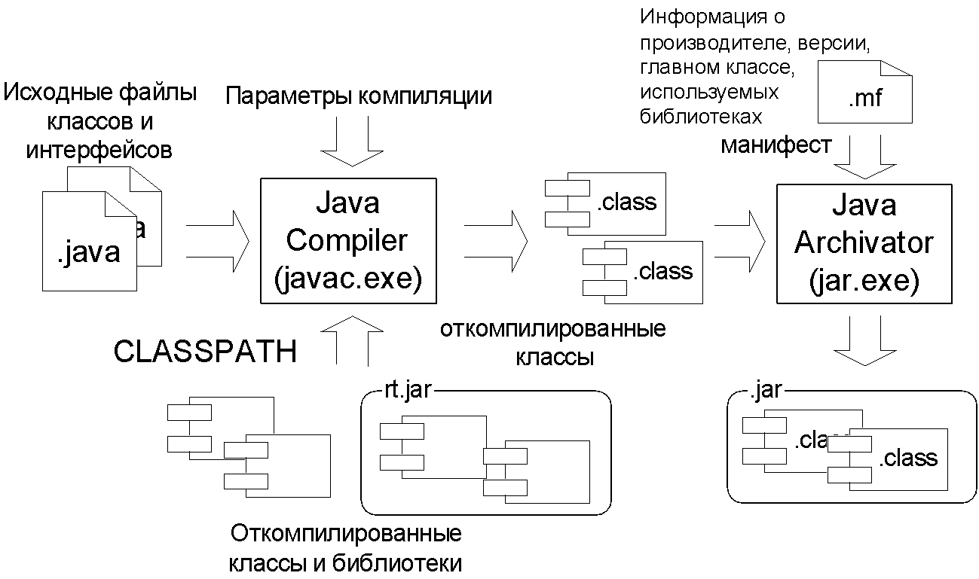
Цикл разработки и компиляции

Slide 5
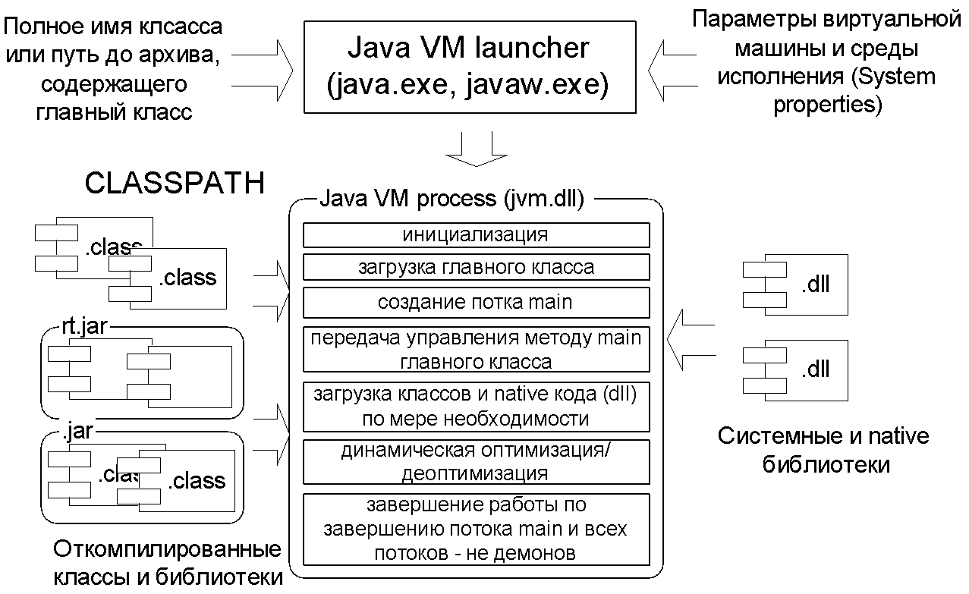
Запуск и исполнение

Slide 6
Инструменты разработки
JVM - виртуальная машина Java
JRE - среда выполнение программ на Java
JDK - набор инструментов для разработки программ на Java
Популярные IDE:
NetBeans
Eclipse
IntelliJ IDEA
Android Studio

Slide 7
Первая программа (Hello world)
// file Hello.java
public class Hello {
public static void main( String args[] )
{
System.out.println(“Hello World!”);
System.out.println(“My arguments:”);
for (int i = 0; i < args.length; i++)
{
System.out.println(“ arg[”+i+”] :“+args[i]);
}
System.out.println(“Good bye!”);
}
}
C:\...>javac Hello.java
C:\...>java Hello one two three four five

Slide 8
Базовые вещи
Комментарии в программе на Java – аналогично С.
Литералы – как в С.
Объявления переменных – как в С, но лучше.
Типы данных.
Области видимости имен.
Константы, именование констант, использование символических имен вместо литералов.

Slide 9
Комментарии
Типы комментариев в Java:
/*
Многострочный комментарий
*/
// Однострочный комментарий
/**
Документирующий комментарий
*/

Slide 10
Текстовый вывод в консоль
System.out.print(“Jag vill bo “);
System.out.println(“i en svamp“);
System.out.println(“Annars får jag kramp“);
int a;
a = 6 * 7;
System.out.println(“6 * 7 = “ + a);

Slide 11
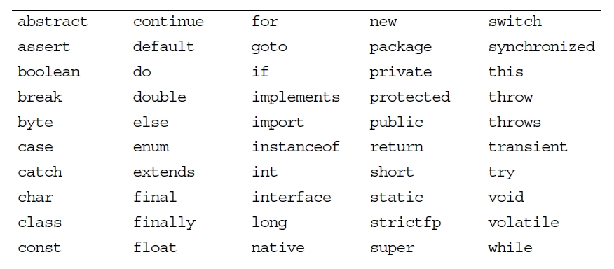
Ключевые слова Java
Зарезервированные литералы: null, true и false

Slide 12
Объявления переменных
int m, n; // Two integer variables
double x, y; // Two real coordinates
boolean b; // Either ‘true’ or ‘false’
char ch; // A character, such as ‘P’ or ‘@’
double f = 0.57;
boolean flag = true;

Slide 13
Арифметические операторы
n = 3 * (5 + 2);
x = y / 3.141592653;
n = m % 8; // Modulo, i.e. n is now (m mod 8)
b = true;
ch = ‘x‘;
double f;
f = 1 / 3; // f is now 0.0
f = 1.0 / 3.0; // f is now 0.33333333...

Slide 14
Приведение типов (кастинг)
Java не поддерживает автоматическое приведение типов с потерей информации
double radians;
int degrees;
...
degrees = radians * 180 / 3.141592653; // Error
degrees = (int) (radians * 180 / 3.141592653); // OK

Slide 15
Примитивные типы данных
byte, 8 бит: -128..127
short, 16 бит: -32,768..32,767
int, 32 бита: -2,147,483,648..2,147,483,647
long, 64 бита: -9,223,372,036,854,775,808..9,223,372,036,854,775,807
float, 32 бита
double, 64 бита
boolean: true и false
char: 16 бит, Unicode

Slide 16
Логический тип – boolean
• Главная особенность примитивного типа boolean:
cуществует только два возможных значения – true и false;
• Пример:
boolean truth = true;
• Данная инструкция объявляет переменную c именем truth примитивного типа boolean и присваивает ей значение true.

Slide 17
Символьный тип – char
Особенности примитивного типа char:
• Представляет собой 16-битное значение в кодировке Unicode;
• Литералы данного примитивного типа должны содержаться в одинарных кавычках (’ ’).
Пример:
char sym1 = ’a’;
char sym2 = ’\u03A6’; // ’\u03A6’ is the Greek letter phi [Φ]
char sym3 = ’\t’;
char sym4 = ’\n’;

Slide 18
Строковый тип – String
Является не примитивным типом, а классом.
Особенности строкового типа String:
• Литералы строкового типа должны содержаться в двойных кавычках (" ").
• Пример:
String str0 = "";
String str1 = "Good morning! ";
String str2 = "Time to get up!!!";
String str3 = str1 + str2 + "\n";

Slide 19
Особенности примитивных целочисленных типов:
• Целочисленные типы могут задаваться литералами в трех формах: десятичной (например, 2), восьмеричной (например, 02) и шестнадцатеричной (например, 0x2);
• Литералы имеют по умолчанию примитивный тип int;
(например, 1, 10, 100, 10000, 1000000);
• Литералы имеют примитивный тип long, если последним символом является l или L;
(например, 1l, 10L, 100l, 10000L, 1000000l);
• Пример;
byte x = 15;
short y = 046;
int z = 0x153;
long k = 1000000000000L;

Slide 20
Типы с плавающей точкой –
float и double
Особенности примитивных типов c плавающей точкой:
• Типы с плавающей точкой могут задаваться литералами, которые либо содержат десятичную запятую, либо записаны в т.н. экспоненциальной форме (через символ E или e), либо заканчиваются на символы (F или f – тип float) или символы (D или d) – тип double;
• Пример;
double pi = 3.14;
double i = 6.02E23;
float j = 2.718f;
double k = 123.4E+306D;

Slide 21
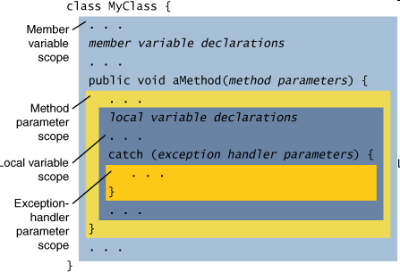
Область видимости (Scope)

Slide 22
Переменные
В Java можно объявлять переменные в любом месте блока, но до использования.
Объявляйте переменные как можно ближе к точке их использования.
Инициализируйте переменные при объявлении.
Делайте время жизни переменных как можно короче.

Slide 23
Переменные
Используйте каждую переменную только с одной целью.
Имя переменной должно точно и полно описывать сущность, представляемую переменной.
Именуйте индексы циклов i, j, k.
Но: при использовании сложных данных, например, многомерных массивов давайте содержательные имена индексам

Slide 24
Инструкции, блоки, пробельные символы
Инструкция – это одна или несколько строк кода, оканчивающихся символом точки с запятой (;):
totals = a + b + c
+ d + e + f;
Блок – это набор из нуля или нескольких инструкций, находящихся внутри открытой и закрытой фигурных скобок:
{
x = y + 1;
y = x + 1;
}

Slide 25
Инструкции, блоки, пробельные символы
• Java не накладывает ограничений на использование пробельных символов (Space, Tab, Enter):
Например:
{int x;x=23*54;}
является эквивалентом:
{
int x;
x = 23 * 54;
}

Slide 26
Условный и логические операторы
if (x != 0) {
y = 3.0 / x;
x = x + 1;
} else
y = 1;
int x, y;
boolean b;
...
if ((x <= 9 || y > 3) && !b) {
b = true;
}

Slide 27
Операторы сравнения
Operator | Use | Description
> | op1 > op2 | Returns true if op1 is greater than op2
>= | op1 >= op2 | Returns true if op1 is greater than or equal to op2
< | op1 < op2 | Returns true if op1 is less than op2
<= | op1 <= op2 | Returns true if op1 is less than or equal to op2
== | op1 == op2 | Returns true if op1 and op2 are equal
!= | op1 != op2 | Returns true if op1 and op2 are not equal

Slide 28
Логические операторы
Operator | Use | Description
&& | op1 && op2 | Returns true if op1 and op2 are both true; conditionally evaluates op2
|| | op1 || op2 | Returns true if either op1 or op2 is true; conditionally evaluates op2
! | !op | Returns true if op is false
& | op1 & op2 | Returns true if op1 and op2 are both boolean and both true; always evaluates op1 and op2; if both operands are numbers, performs bitwise AND operation
| | op1 | op2 | Returns true if both op1 and op2 are boolean and either op1 or op2 is true; always evaluates op1 and op2; if both operands are numbers, performs bitwise inclusive OR operation
^ | op1 ^ op2 | Returns true if op1 and op2 are different — that is, if one or the other of the operands, but not both, is true

Slide 29
Приоритет операторов
Operators | Precedence
postfix | expr++ expr--
unary | ++expr --expr +expr -expr ~ !
multiplicative | * / %
additive | + -
shift | << >> >>>
relational | < > <= >= instanceof
equality | == !=
bitwise AND | &
bitwise exclusive OR | ^
bitwise inclusive OR | |
logical AND | &&
logical OR | ||
conditional | ? :
assignment | = += -= *= /= %= &= ^= |= <<= >>= >>>=

Slide 30
Оператор switch
switch (<выражение>) {
case <конст. выр>:
<операторы>
break;
...
case <конст. выр>:
<операторы>
break;
default:
<операторы>
}

Slide 31
Советы
Размещайте нормальный вариант поведения программы после if, а не после else.
Используйте ускоренное вычисление логических выражений.
Размещайте наиболее вероятные варианты раньше остальных.
Старайтесь завершать каждый case оператором break. Остерегайтесь сквозных case.

Slide 32
Массивы
int[] someInts; // An integer array
Turtle[] turtleFarm; // An array of references to Turtles
someInts = new int[30];
turtleFarm = new Turtle[100];
int i;
for (i = 0; i < someInts.length; i = i + 1) {
someInts[i] = i * i;
}

Slide 33
Операторы циклов
double sum = 0.0;
double term = 1.0;
int k = 1;
while (term >= 0.00001) {
sum = sum + term;
term = term / k;
k++;
}
int i;
double sum = 0.0;
for (i = 1; i <= 100; i++) {
sum = sum + 1.0 / i;
}
i = i + 1;
i++;
++i;
i += 1;
i=5
i = i++ + ++i

Slide 34
Операторы while и do-while
while(expression) {
statement
}
while (c != 'g') {
copyToMe.append(c);
c = copyFromMe.charAt(++i);
}
do {
statement(s)
} while (expression);
do {
copyToMe.append(c);
c = copyFromMe.charAt(++i);
} while (c != 'g');

Slide 35
Оператор for
for (initialization; termination; increment) {
statement(s)
}
for ( ; ; ) { //infinite loop
...
}
for (int i = 0; i < arrayOfInts.length; i++) {
System.out.print(arrayOfInts[i] + " ");
}

Slide 36
Итерирование по коллекциям
public class ForEachDemo {
public static void main(String[] args) {
int[] arrayOfInts = { 32, 87, 3, 589, 12,
1076, 2000, 8, 622,
127 };
for (int element : arrayOfInts) {
System.out.print(element + " ");
}
System.out.println();
}
}

Slide 37
break, continue
while (true) {
if (somethingGood) {
break;
} else {
continue;
}

Slide 38
Советы 1
Размещайте инициализационный код непосредственно перед циклом
Используйте while (true) для организации бесконечного цикла.
Предпочитайте цикл for.
Избегайте пустых циклов.
Располагайте служебные операции либо в начале, либо в конце цикла.

Slide 39
Советы 2
Используйте смысловые имена переменных в циклах, чтобы сделать вложенные циклы более читабельными и чтобы не ошибаться с индексами при использовании массивов.
Ограничивайте видимость переменных-индексов цикла самим циклом.
Не делайте тело цикла длинной более одного экрана.
Ограничивайте вложенность тремя уровнями.
Используйте оператор break вместо логических флагов завершения.

Slide 40
Развитие технологии программирования
Программирование в терминах операторов
Программирование в терминах процедур и функций
Программирование в терминах классов

Slide 41
Обзор терминологии
• Класс – “чертеж” для создания многочисленных объектов;
(без создания объектов возможно использование static методов и переменных класса);
• Объект – некоторая сущность c поведением (методы) и состоянием (переменные), которые определяются классом данного объекта;
• Атрибут – элемент состояния объекта;
(синонимы – член объекта/класса, поле объекта/класса, переменная объекта/класса);
• Метод – элемент поведения объекта;
(синонимы – функция объекта/класса);
• Конструктор – метод особого вида, вызывающийся при создании объектов класса;

Slide 42
Абстрактные типы данных
АТД – набор данных и операций для работы с ними.
Примеры АТД:
Строки в Java
Cтек, очередь

Slide 43
Абстрактные типы данных: зачем?
Группировка родственных операций и данных
Упрощение за счет построения более высокого уровня абстракции
Возможность моделировать сущности реального мира
Изоляция сложности. Упрощение за счет сокрытия деталей реализации
Повышение удобочитаемости и понятности кода
Ограничение влияния изменений
Локальность изменений кода
=> Снижение сложности

Slide 44
Объявление классов
class Turtle {
private boolean penDown;
protected int x, y;
public void jumpTo(int newX, int newY) {
x = newX;
y = newY;
}
public int getX() {
return x;
}
}

Slide 45
Создание и использование объектов. Конструктор
Turtle t;
t = new Turtle(100, 100);
int a = t.getX();
t.jumpTo(300, 200);
class Turtle {
public Turtle(int initX, int initY) {
x = initX;
y = initY;
penDown = false;
}
...
}

Slide 46
Пример описания класса
public class Spot {
// переменные – члены класса
public int x, y;
private int size;
// конструктор
public Spot() {
x = -1; y = -1; size = 1;
}
// методы – члены класса
public void setSize(int newSize) {
if (newSize >= 0) {
size = newSize;
}
}
public int getSize() { return size; }
}

Slide 47
Описание переменных - членов класса
Элемент | Значение
accessLevel | (Optional) Access level for the variable
static | (Optional) Declares a class variable
final | (Optional) Indicates that the variable is a constant
type name | Тип и имя переменной
public static final int myVar;

Slide 48
Описание методов - членов класса
Element | Function
accessLevel | (Optional) Access level
static | (Optional) Declares a class method
abstract | (Optional) Indicates that the method is not implemented
final | (Optional) Indicates that the method cannot be overridden
public int setMe(int me) {
this.me = me;
return this.me;
}

Slide 49
Контроль доступа
Specifier | Class | Package | Subclass | World
private | Y | N | N | N
no specifier | Y | Y | N | N
protected | Y | Y | Y | N
public | Y | Y | Y | Y

Slide 50
Метод main
В Java операторы могут содержаться только внутри методов класса.
Обычно в одном файле содержится описание только одного класса.
Точкой входа в программу является специальный метод main у класса, который является главным или единственным в программе.
public static void main(String[] args) {
Turtle t = new Turtle(100, 200);
t.right(90);
while (t.getX() < 150) {
t.forward(2);
}
}

Slide 51
Наследование
abstract class Turtle {
public abstract void draw();
}
class NinjaTurtle extends Turtle {
public NinjaTurtle(int initX, int initY, String name) {
super(initX, initY); // Call superclass’ constructor
// ... do some more initialization stuff…
}
// Declarations for Ninja turtles
}
Все методы по умолчанию являются виртуальными.

Slide 52
Интерфейсы
interface MouseListener {
void processMouseClick(int x, int y);
}
class SomeClass extends SomeOtherClass implements MouseListener {
public void processMouseClick(int x, int y) {
// Do something sensible here
}
}
class WindowSystem {
public void addMouseListener(MouseListener m) {
// Insert m into some clever data structure
}
// ... and loads of more stuff…
}

Slide 53
Обработка исключений
public int getNatural() throws IOException {...}
int m, n;
try {
n = getNatural();
m = n * 2; // If an exception is thrown, this is not executed
}
catch (IOException e) {
n = 1;
m = 2;
}
public void doStuff() throws IOException {
int n = getNatural(); // May throw an exception
}

Slide 54
Генерация и создание исключений
public int getNatural() throws IOException {
char ch;
while (more input) {
ch = (read character);
if (ch < ‘0’ || ch > ‘9’) {
throw new IOException(“bad natural number”);
}
}
}
class OverheatedException extends Exception {
public OverheatedException(String s, double temp) {
super(s);
myTemperature = temp;
}
private double myTemperature;
}

Slide 55
Использование пакетов
Как правило, в Java классы объединяются в пакеты.
По умолчанию java уже имеет ряд встроенных пакетов, например, java.lang, java.util, java.io и т.д. Пакеты могут иметь вложенные пакеты.
package название_пакета;
import android.widget.Button;
import java.io.*;

